Slide 1
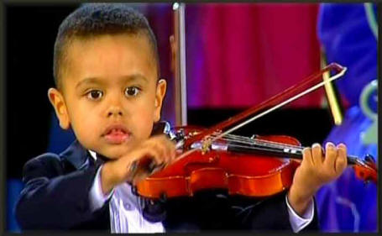


AKIN
CAMARA
JOSE LUIS

Slide 2

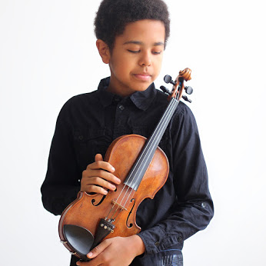
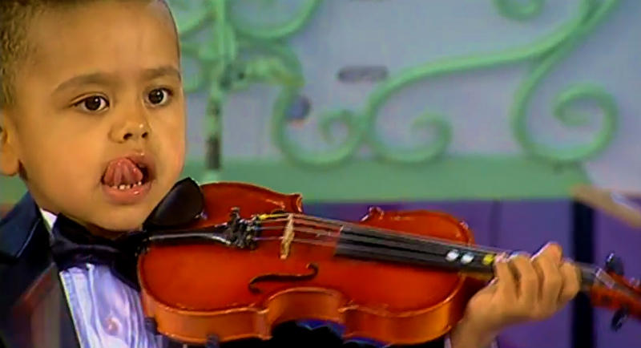

Slide 3
Akim Cámara
”El niño que toca el violín desde los 3 añitos"
Akim Cámara nació en el año de 2000. De padre africano y madre alemana, todavía en pañales y hablando un galimatías ininteligible, Akim comenzó a jugar con el violín a los dos años bajo el cuidado del profesor Birgit Thiele, en la escuela de música de Marzahn-Hellersdorf, donde mostró una extraordinaria capacidad para recordar la música que escucha y los nombres de todos los instrumentos orquestales.
Movido por su notable memoria y su natural “oído musical”, después de seis meses de tomar clases dos veces por semana, Akim debutó en diciembre de 2003 en el concierto de Navidad “Schneefloeckchen, Weissbroeckchen” organizado por la escuela de música de Marzahn-Hellersdorf.

Slide 4
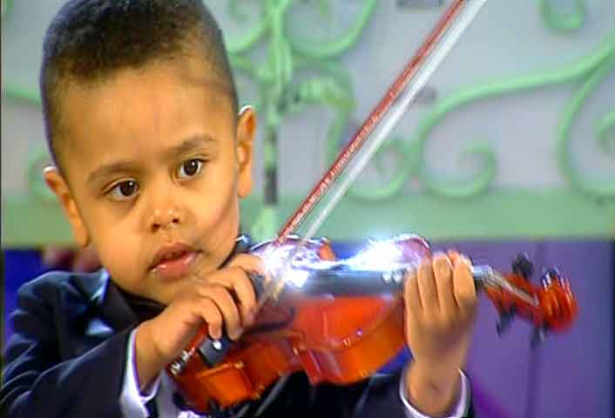

Slide 5
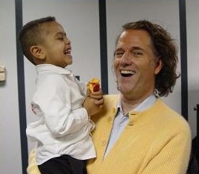

Slide 6
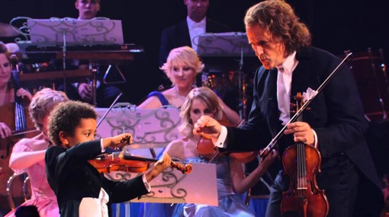
Birgit Thiele y el director de la escuela de música, Gudrun Mueller, enviaron un mensaje a Andre Rieu, el celebre violinista holandés, sobre el talento prodigioso de Akim. Rieu respondió de inmediato, enviando un equipo de cámaras a Berlín para filmar al niño tocando el violín. Lo que vio le dejo asombrado.
Actualmente, Akim sigue preparándose y perfeccionando su talento.
Dios hace estos niños prodigios!.
2005 – Holanda – 5años

Slide 7
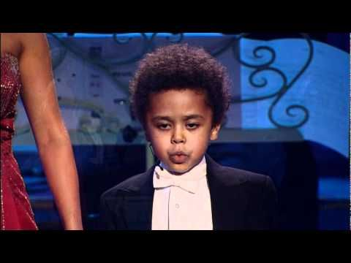

Slide 8
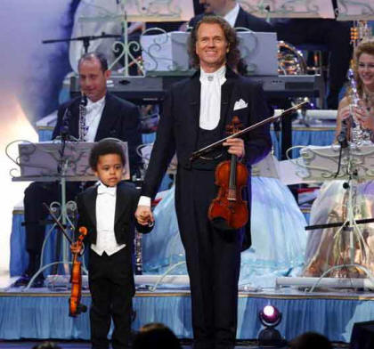
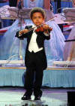

Slide 9
Andre Rieu Tenía el esmoquin hecho especialmente para 3 años Akim. Juntos, en el Estadio Roda antes de jugar 18.000 personas que admiran.
Berlín - Mozart comenzó a la edad de cuatro. Akim Camara fue hasta que consiguió su primera instrucción de dos de violín en la Escuela de Música, Marzahn Hellersdorf. Hoy el niño milagro es de cinco años y el estudiante más joven de la Escuela Superior de Música "Hanns Eisler". Dio su primer concierto cuando aún estaba en pañales.
Birgit Thiele aún recuerda exactamente cómo Akim paró frente a ella con su violín de juguete de plástico mayo 2003 Esta experiencia Tomó aliento del profesor de violín de distancia. Akim aún no podía hablar correctamente sin embargo; Él sabía los nombres de todos los instrumentos de orquesta. Además de eso, tenía un buen oído para la música. Birgit Thiele instrucciones al niño dos veces por semana durante 45 minutos cada lección. Akim participó con entusiasmo y Learned increíblemente rápido.

Slide 10
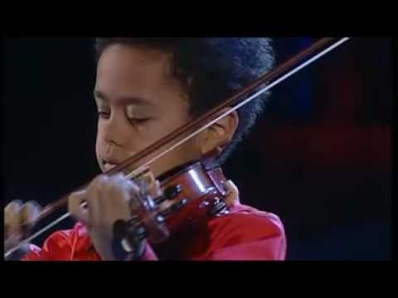

Slide 11
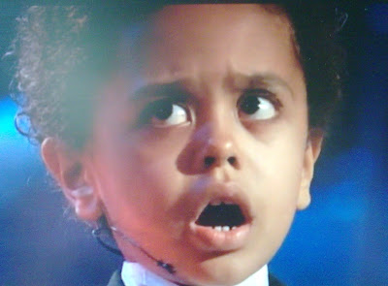
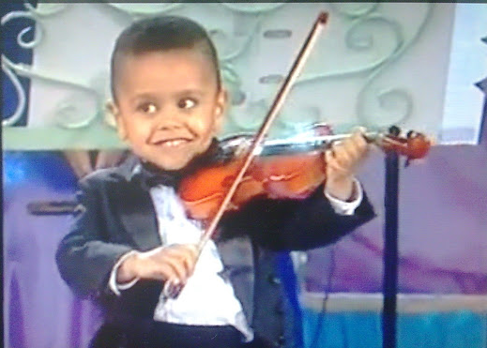

Slide 12
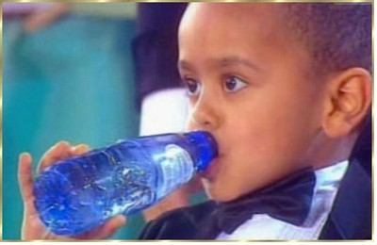
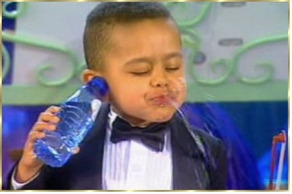

Slide 13
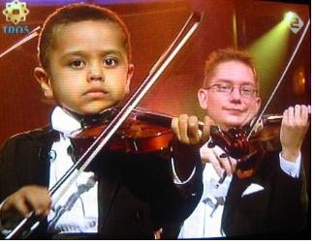

Slide 14
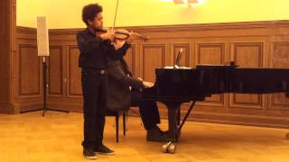
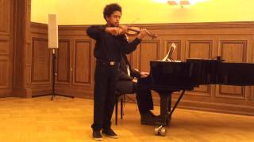

Slide 15
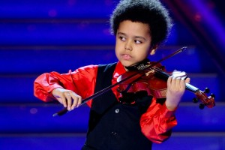

Slide 16
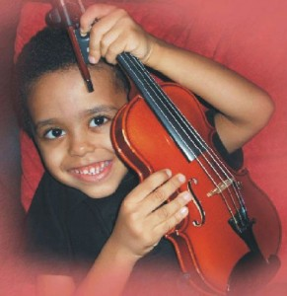
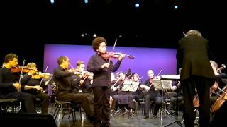

Slide 17
En diciembre de ese año, los dos años de edad, jugó con la escuela de música en el Concierto de Navidad, "Schneefloeckchen, Weissbroeckchen"
Mayor héroe de Akim es Andre Rieu. Esa razón principal de Gudrun Birgit Thiele y la escuela de música Mueller escribió una carta a Star violinista Andre Rieu. Él respondió aussitôt y Akim invitado a Holanda. Said Gudrun Mueller: Existen los dos juntos y más tarde Jugado en el escenario de "Waldbuehne" de Berlín.
Sin embargo Akim es un niño normal, que va al jardín de infantes y le gusta jugar y le gusta los osos de juguete y los elefantes. Sin embargo, lo que le encanta jugar MOST es su violín o el piano, Todo lo que aprende como un segundo instrumento. Exactamente igual que Mozart joven en ese momento.

Slide 21


Slide 22
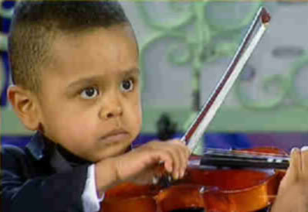
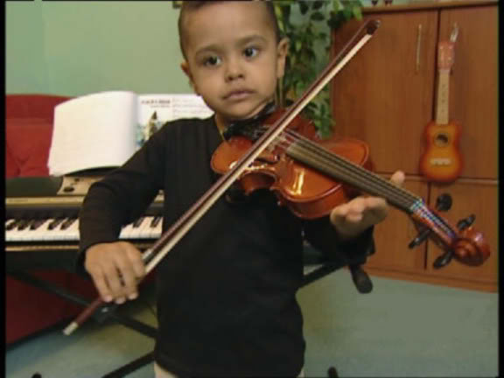

Slide 23
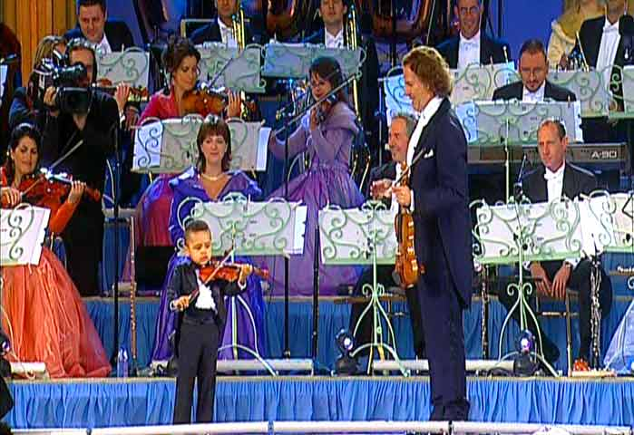

Slide 24
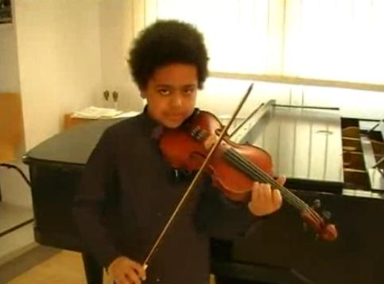

Slide 25
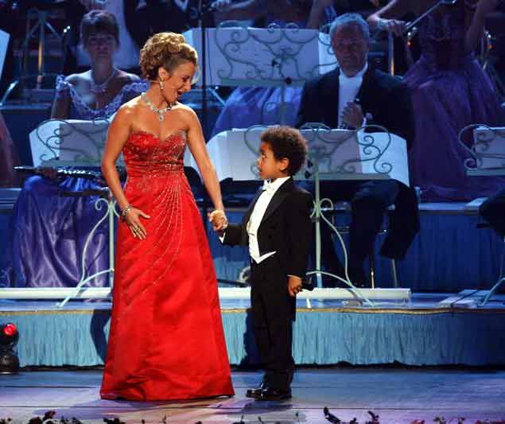

Slide 26
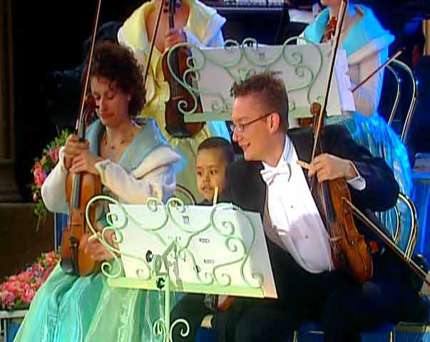

Slide 27
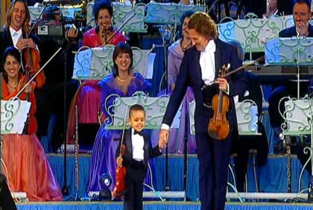

Slide 29
  UN FUERTE ABRAZO QUE TENGAS UN
  BUEN DIA
JOSE LUIS

Slide 30



Accede a la sección que desees desde aquí:
Propia Creación
De la Red
Dedicatorias | Fechas Especiales | Graciosos
Historia y Arte | Lugares | Musicales
Naturaleza y Ciencias | Política | Reflexión
Religiosos | Románticos | Salud
Dedicatorias | Fechas Especiales | Graciosos
Historia y Arte | Lugares | Musicales
Naturaleza y Ciencias | Política | Reflexión
Religiosos | Románticos | Salud
Si deseas recibir pps periódicamente en tu correo electrónico subscríbete aquí:

